Slide 1
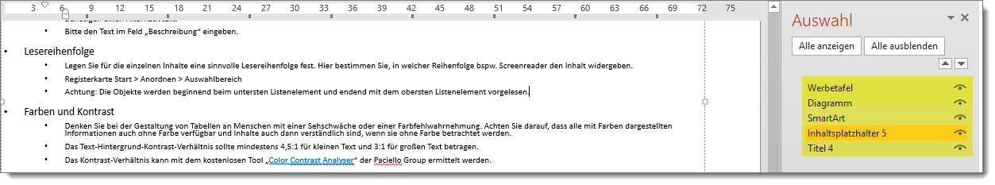
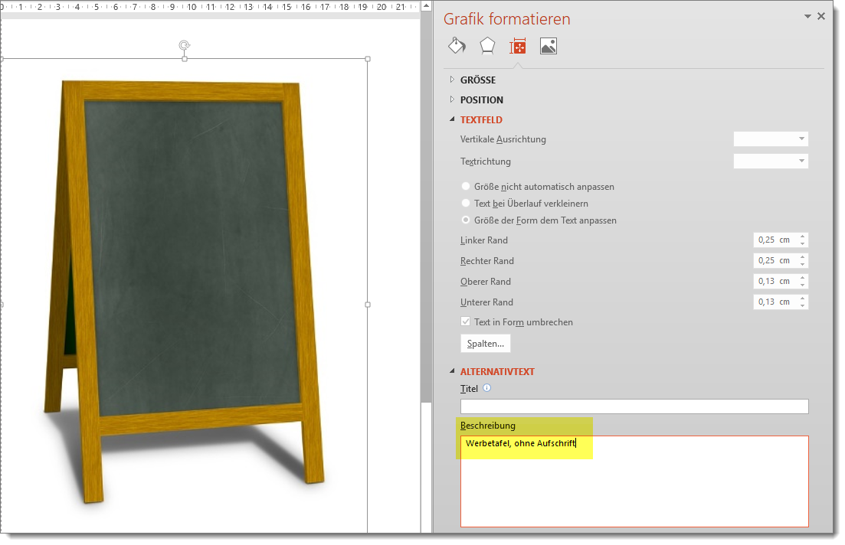
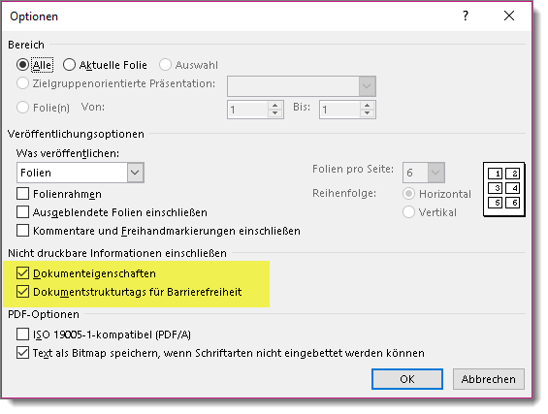
Folientitel
Format
  Hier: A0
  Das Folienformat kann über die Registerkarte Entwurf > Foliengröße angepasst werden.
Titel
  Der Titel ist die erste und wichtigste Information für jede Folie.
  Zum Anlegen des Titels muss der vordefinierte Textrahmen von PowerPoint genutzt werden.
  Alternativ können Texte durch Höherstufen der Gliederungsebene zum Titel gemacht werden (Ansicht > Gliederungsansicht > Rechtsklick auf einen Inhalt > Höher stufen).
Text
  Schriftart ist frei wählbar, es sollte darauf geachtet werden, dass die Schrift gut lesbar ist und sich die Buchstaben in ihrer Form gut unterscheiden.
Diagramme
  Benötigen einen Alternativtext: Rechtsklick auf das Diagramm > Diagrammbereich formatieren > Größe und Eigenschaften > Alternativtext > Beschreibung
  Zusätzlich sollte für blinde Nutzer die Datentabelle eingebunden werden.
Tabellen
  Sollten immer als Datentabelle angelegt werden, bitte nicht als Bild importieren.
  Tabellen sollten einen Alternativtext aufweisen, der den Zweck der Tabelle beschreibt: Rechtsklick auf die Tabelle> Form formatieren > Größe und Eigenschaften > Alternativtext > Beschreibung.
  Tabellen sollten immer mindestens eine Kopfzeile besitzen.
Bilder und Grafiken
  Benötigen einen Alternativtext, damit blinde Nutzer den Inhalt der Abbildung wahrnehmen können: Rechtsklick auf die Grafik> Form formatieren > Größe und Eigenschaften > Alternativtext > Beschreibung.
  Bitte den Text im Feld „Beschreibung“ eingeben.
Lesereihenfolge
  Legen Sie für die einzelnen Inhalte eine sinnvolle Lesereihenfolge fest. Hier bestimmen Sie, in welcher Reihenfolge bspw. Screenreader den Inhalt widergeben.
  Registerkarte Start > Anordnen > Auswahlbereich
  Achtung: Die Objekte werden beginnend beim untersten Listenelement und endend mit dem obersten Listenelement vorgelesen.
Farben und Kontrast
  Denken Sie bei der Gestaltung von Tabellen an Menschen mit einer Sehschwäche oder einer Farbfehlwahrnehmung. Achten Sie darauf, dass alle mit Farben dargestellten Informationen auch ohne Farbe verfügbar und Inhalte auch dann verständlich sind, wenn sie ohne Farbe betrachtet werden.
  Das Text-Hintergrund-Kontrast-Verhältnis sollte mindestens 4,5:1 für kleinen Text und 3:1 für großen Text betragen.
  Das Kontrast-Verhältnis kann mit dem kostenlosen Tool „Color Contrast Analyser“ der Paciello Group ermittelt werden.
Sprache
  Die Hauptsprache des Dokumentes wird hier festgelegt: Überprüfen > Sprache > Spracheinstellungen.
  Einzelne fremdsprachige Worte oder Abschnitte sollten entsprechend gekennzeichnet werden, damit der Screenreader blinden Nutzern die Inhalte richtig intoniert wiedergibt.
  Die Kennzeichnung erfolgt für den markierten Text über Registerkarte Überprüfen > Sprache > Sprache für Korrekturhilfen festlegen …
Metadaten
  Die Dokumenteigenschaften helfen allen Nutzern und Indizierprogrammen bei der Einordnung des Dokumentes.
  Die Metadaten können über Datei > Informationen > Eigenschaften festgelegt werden.
  Hier sollte zumindest der Titel sowie der Autor gepflegt werden.
Barrierefreiheit prüfen
  Prüfen Sie mit den Bordmitteln von PowerPoint die Barrierefreiheit Ihres Dokumentes (Datei > Auf Probleme prüfen > Barrierefreiheit überprüfen).
  Zudem bietet die Gliederungsansicht (Ansicht > Gliederungsansicht) einen guten Überblick über alle Textinhalte der Präsentation.
PDF-Ausgabe
  Zur Erstellung einer für alle Nutzer gut zugänglichen Datei sollte das Dokument im PDF-Format gespeichert werden (Datei > Speichern unter > Dateityp „PDF (*.pdf)“).
  Bitte beachten Sie dabei folgende Speicheroptionen (Aufruf mit dem Schalter „Optionen“ im Speicherdialog): Nicht druckbare Informationen einschließen > aktivierte Checkbox Dokumenteigenschaften, aktivierte Checkbox „Dokumentstrukturtags für Barrierefreiheit“
SmartArt
Der Text der SmartArt wird vom Screenreader nicht ausgegeben.
SmartArt wird wie eine Grafik behandelt.
SmartArt benötigen also einen aussagekräftigen Alternativtext, der alle Textinhalte beinhaltet.

